Slide 1

世界のディズニーランド （教科書第9章）
山澤成康

Slide 2
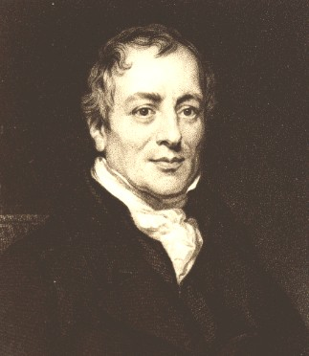
リカード
デヴィッド・リカード(David Ricardo, 1772年4月19日 - 1823年9月11日)は自由貿易を擁護する理論を唱えたイギリスの経済学者。各国が比較優位に立つ産品を重点的に輸出する事で経済厚生は高まる、とする「比較生産費説」を主張した。労働価値説の立場に立った。 経済学を体系化することに貢献し、古典派経済学の経済学者の中で最も影響力のあった一人であり、経済学のなかではスミスと並んで評される。彼は実業家としても成功し、多くの財を築いた。
出典: フリー百科事典『ウィキペディア（Wikipedia）』

Slide 3
絶対優位 ある国がどの産業についても強い場合
英国とポルトガルではどちらがワインを少ない労力で生産できるか？
ポルトガル
英国とポルトガルではどちらが布地を少ない労力で生産できるか？
ポルトガル
この場合、ポルトガルが絶対優位にある。

Slide 4
比較優位 ある国のなかで相対的に強い産業
英国は、ワインと布地のどちらを生産するのに労力がかからないか。
布地
ポルトガルは、ワインと布地の生産のうち、どちらが労力がかからないか。
ワイン

Slide 5
比較優位
生産物1単位を作るのに必要な労働 |  | 国
 |  | 英国 | ポルトガル
生産物 | 布地 | 100人 | 90人
 | ワイン | 120人 | 80人
布地の価値＝ワインの価値

Slide 6
英国とポルトガルがそれぞれワインと布地を1単位ずつ作ると何人かかるか。
(100+120)+(90+80)=
英国 ポルトガル
英国が布地を2単位、ポルトガルがワインと2単位作って、1単位を交換すると、何人かかるか。
100×２+80×２＝
英国 ポルトガル
390
360

Slide 7
比較優位とは
Ａ子さんは料理もピアノもＢ子さんより上手 （絶対優位）
Ａ子さんはピアノよりも料理の方が上手
料理＞ピアノ （比較優位）
Ｂ子さんは料理よりもピアノの方が上手
料理＜ピアノ （比較優位）
比較優位の分野に特化する方が2人のためだけでなく、社会のためにも望ましい。

Slide 8
１人当たりGDP（2023年）
購買力平価換算の１人当たりGDPは、その国でどのくらい物が買えるかを基準にした指標。
教科書の表と比べてみよう。
（出所）World Bank World Development Indicator”

Slide 9
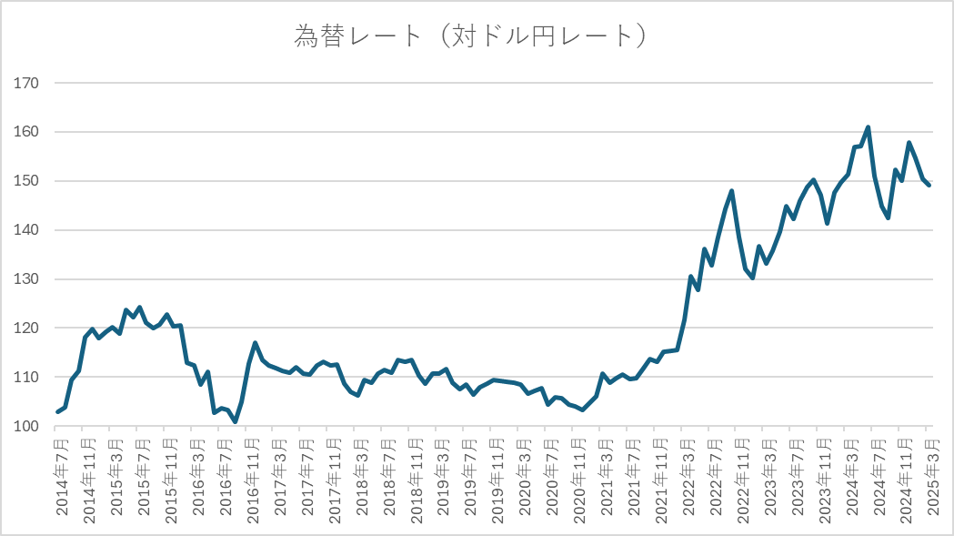
円をドルに変換するのが為替レート
1ドル＝100円の時
100円＝1ドル
1ドル＝150円の時
100円＝2/3ドル
買えるものが3分の２に！

Slide 10
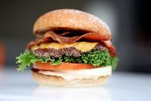

為替レートの決定理論
2025年1月版
アセットアプローチ（短期）
両国の金利水準によって決定
購買力平価（長期）
両国の物価水準によって決定
480円
5.79ドル
１ドル＝82.9円
購買力$平価＝\frac{日本の物価}{アメリカの物価}$
今の為替レート（1ドル＝140円）だと、米国でビッグマックを食べようとすると、811 円かかる。

Slide 11
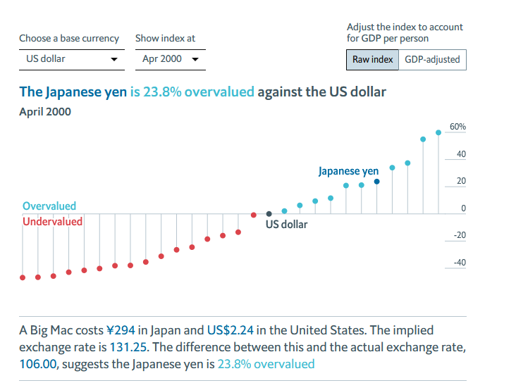
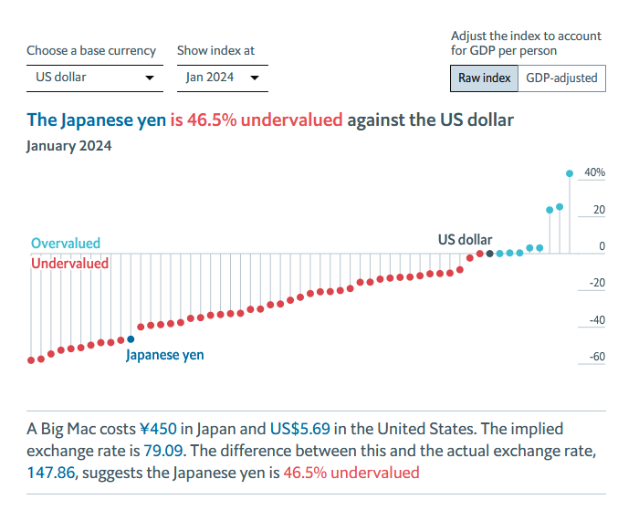
日本円はドルに対して割安
2000年4月 ビッグマック平価 131.25円／ドル
対ドル円レート 106.00円／ドル
2024年１月 ビッグマック平価 70.09円／ドル
対ドル円レート 147.86円／ドル

Slide 12
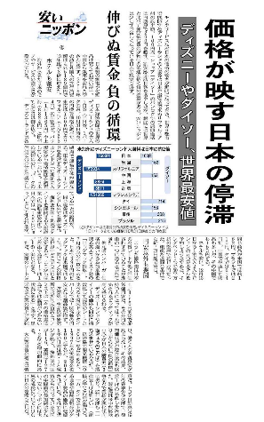
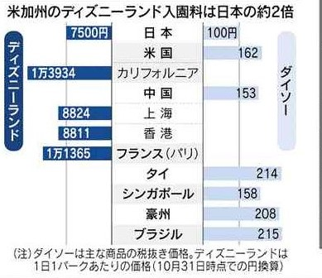
東京ディズニーランドは「安い」（２０１９）
2019年12月10日（火）付け日経新聞朝刊

Slide 13
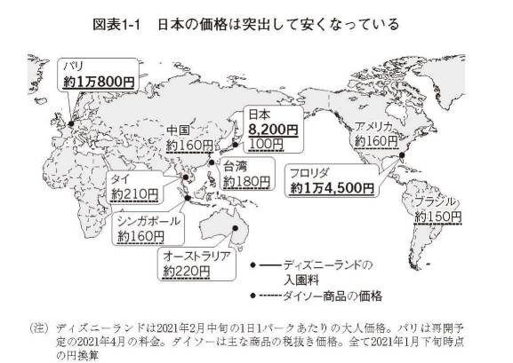
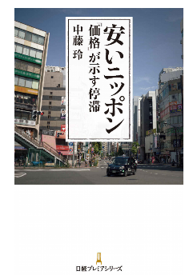
東京ディズニーランドは「安い」）（２０２１）

Slide 14
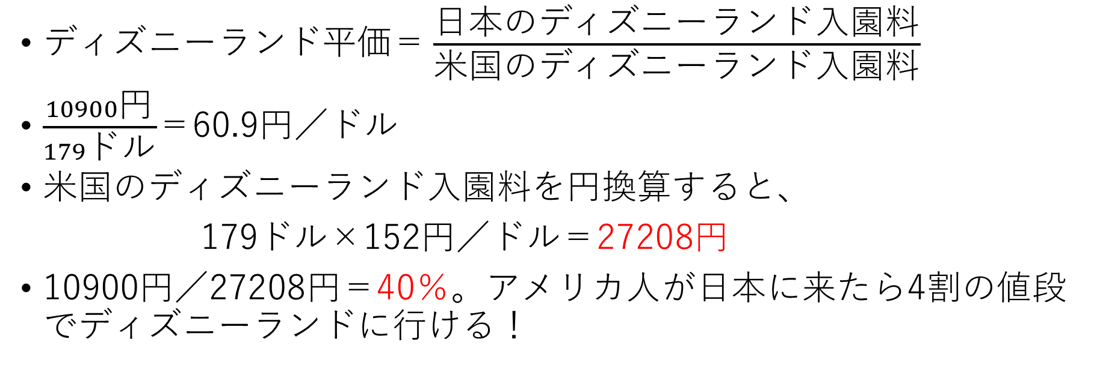
ディズニーランド平価（2025年2月8日）
ディズニーランド$平価＝\frac{日本のディズニーランド入園料}{米国のディズニーランド入園料}$
$\frac{10900円}{179ドル}$＝60.9円／ドル
米国のディズニーランド入園料を円換算すると、
179ドル×152円／ドル＝27208円
10900円／27208円＝40％。アメリカ人が日本に来たら4割の値段でディズニーランドに行ける！
①東京ディズニーランドパスポート（円）
②ディズニー・ワールド・マジックキングダム・パスポート（ドル）
いずれも、2025年2月8日（土）の値段。

Slide 15
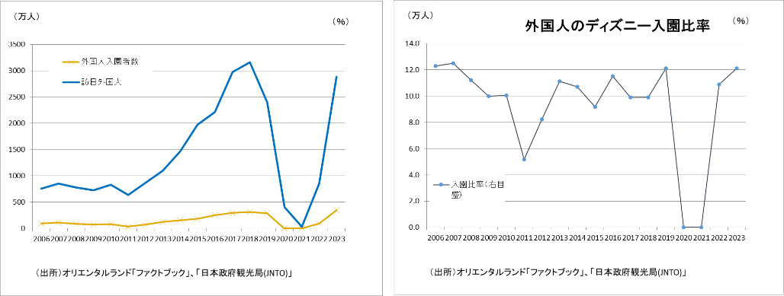
訪日外国人の推移

Slide 16
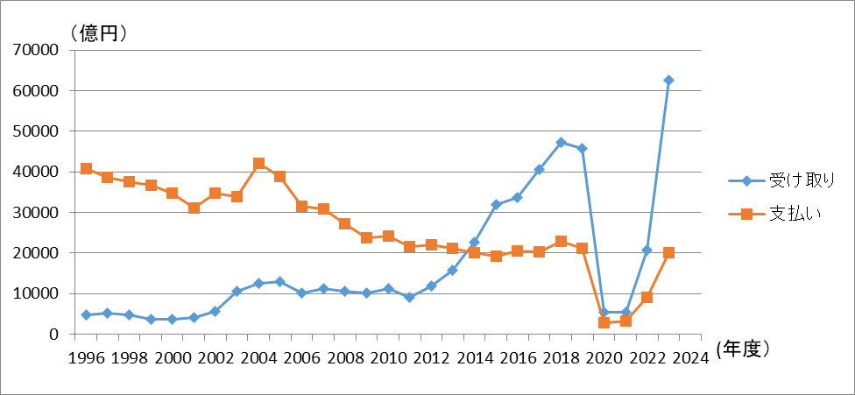
旅行収支
受取：外国人が日本に旅行して支払った金額
支払い：日本人が外国に旅行して支払った金額

Slide 17
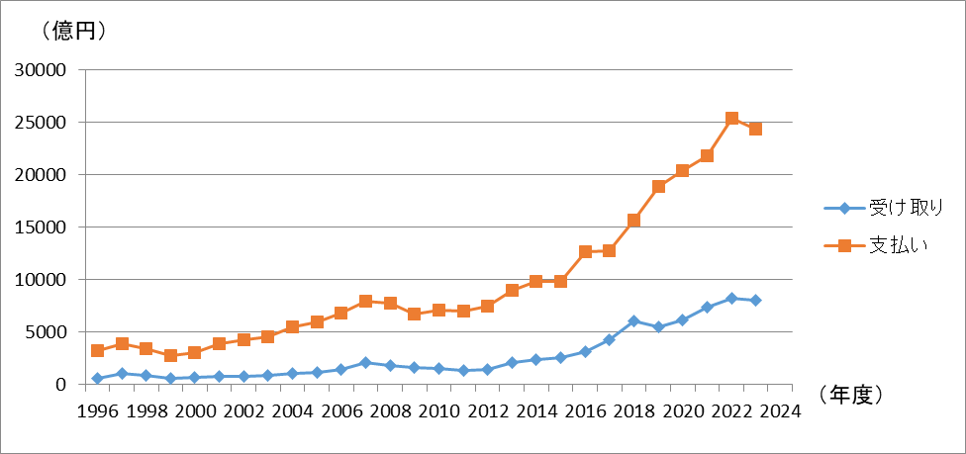
著作権等使用料
受け取り：日本人が外国人から受け取る著作権等使用料
支払い：日本人が外国人に支払う著作権等使用料

Slide 18
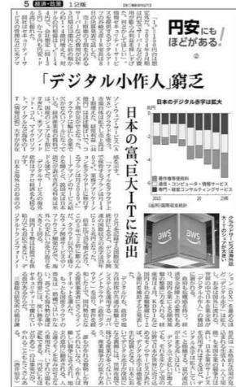
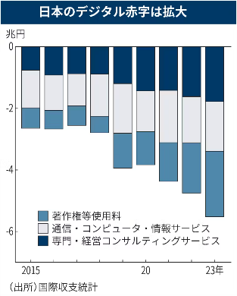
日本のデジタル赤字
サーバー
ウエッブ関連サービス
ソフトウエア開発など
2024年5月10日付け日本経済新聞朝刊

Slide 19
 | ディズニーランド・リゾート | ウォルト・ディズニー・ワールド・リゾート | 東京ディズニーリゾート | ディズニーランド・リゾート・パリ | 香港ディズニーリゾート | 上海ディズニーリゾート | ディズニーランドアブダビ
開園 | 1955 | 1971 | 1983 | 1992 | 2005 | 2016 | 2030？
国 | 米国 | 米国 | 日本 | フランス | 中国 | 中国 | UAE
場所 | カリフォルニア州アナハイム | フロリダ州オーランド | 千葉県浦安市 | マルヌ・ラ・ヴァレ | 香港ランタオ島 | 上海市浦東新区 | アブダビ市
所有 | ウオルト・ディズニー・カンパニー（ＷＤＣ） | ＷＤＣ | オリエンタルランド | フランス政府、ＷＤＣ、サウジアラビアのアル・ワリード王子 | 香港特別行政区政府とＷＤＣ | WDCと中国「上海申迪（シェンディ）」による合弁 | ミラルグループ
運営主体 | ＷＤＣ | ＷＤＣ | オリエンタルランド | ＷＤＣ | ＷＤＣ | WDC | ミラルグループ

Slide 20
香港ディズニーランド
2012年、2017年

Slide 21
香港
1.面積 1,103平方キロメートル（東京都の約半分）
2.人口 約700万人（2009年末暫定値）
3.首都
4.民族 漢民族（約95％）
5.言語 広東語、英語、中国語（北京語）ほか
6.宗教 仏教、道教、カトリック、プロテスタント、回教、ヒンドゥー教、シーク教、ユダヤ教

Slide 22
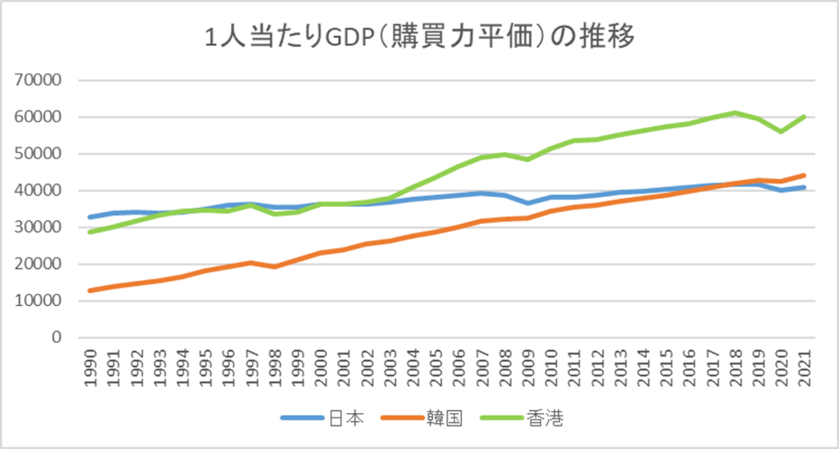
１人当たりＧＤＰは日本より上

Slide 23
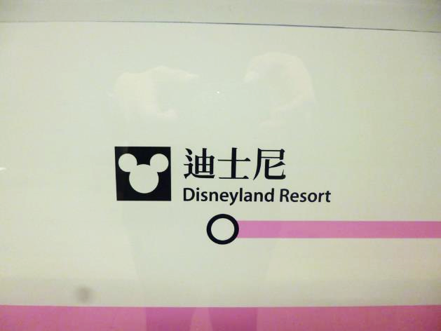

Slide 24
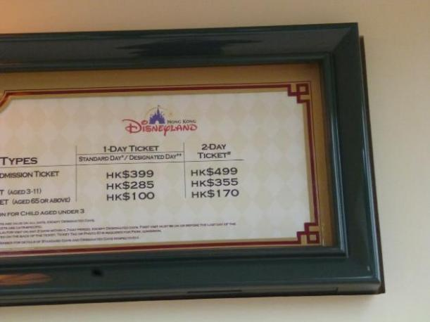
料金 1-DAYチケットで4000円（2012年）

Slide 25
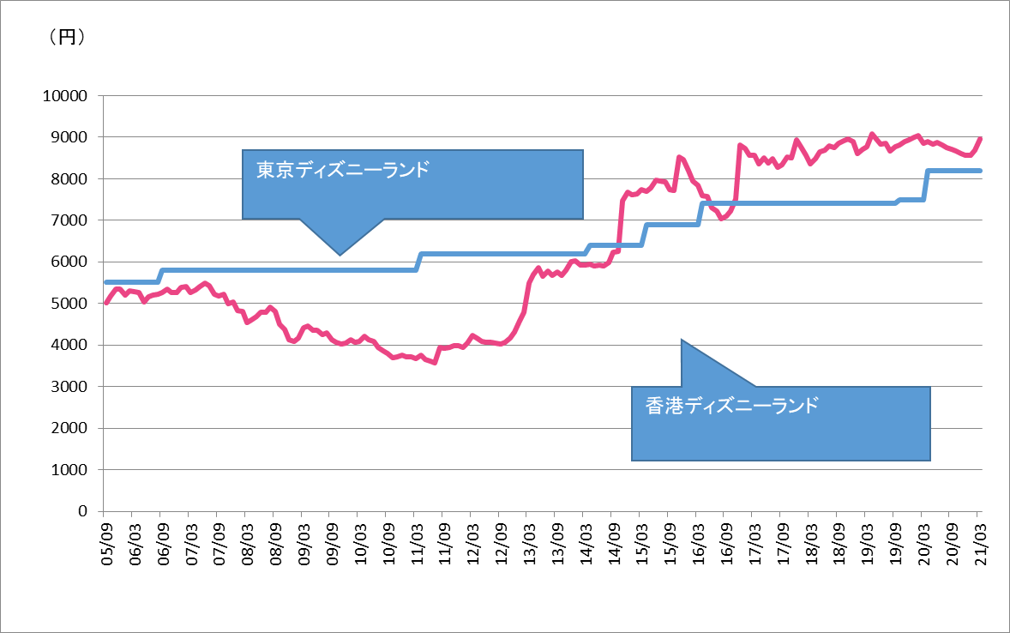
香港ディズニーランドの値段

Slide 26
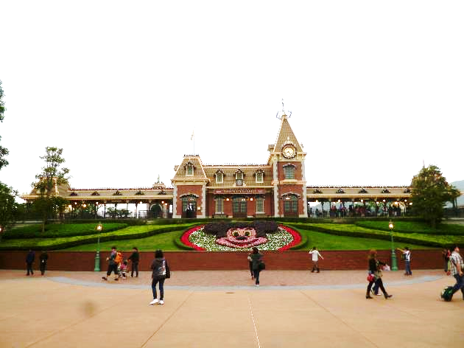
入口

Slide 27
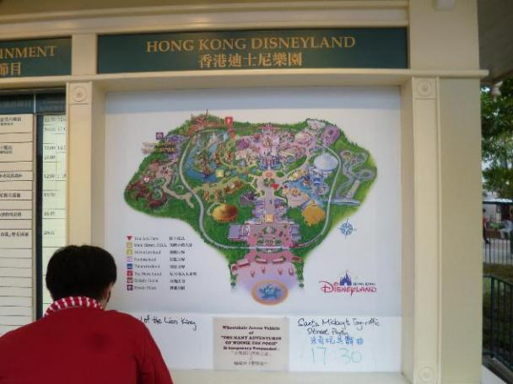
地図

Slide 28
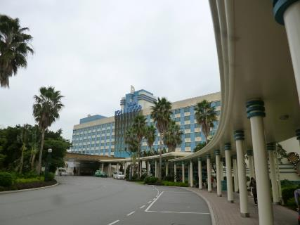
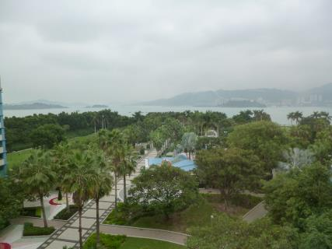
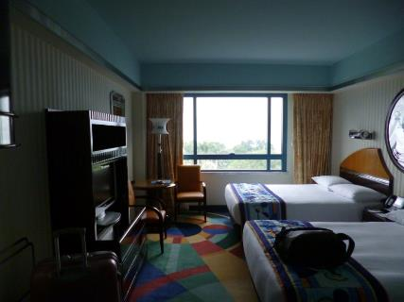
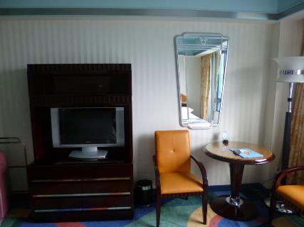
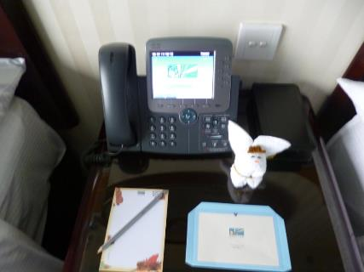
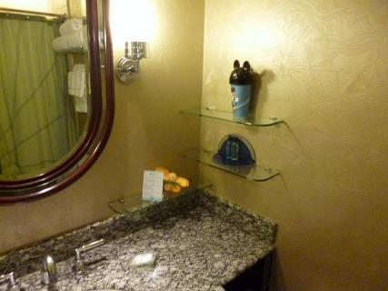
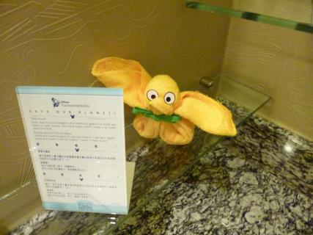
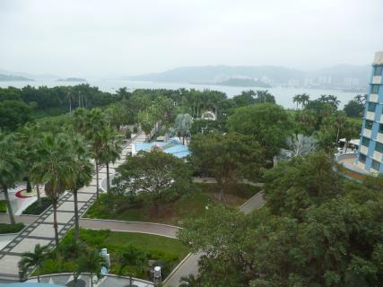
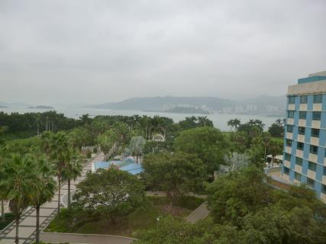
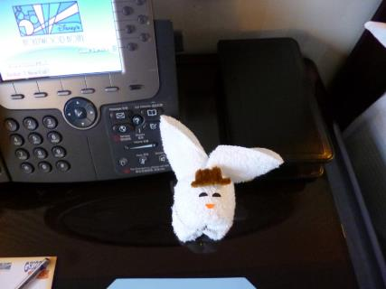
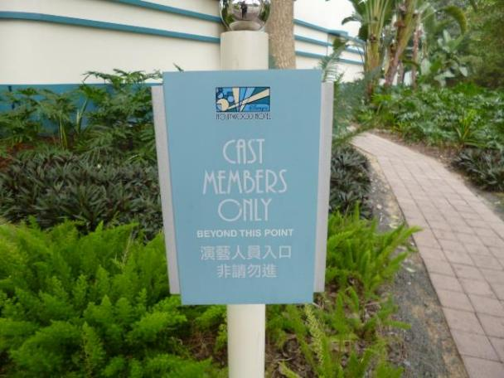
演藝人員

Slide 29
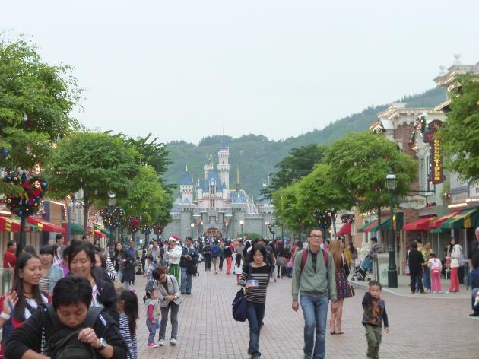
メインストリートＵＳＡ

Slide 30
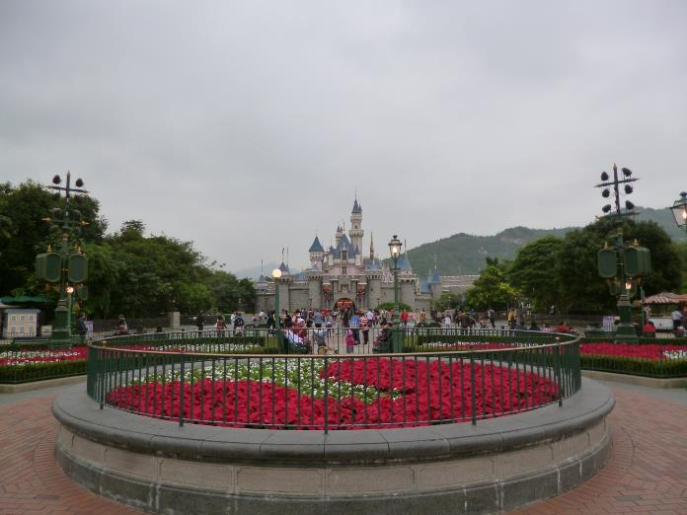
小さいお城、後ろに山

Slide 31
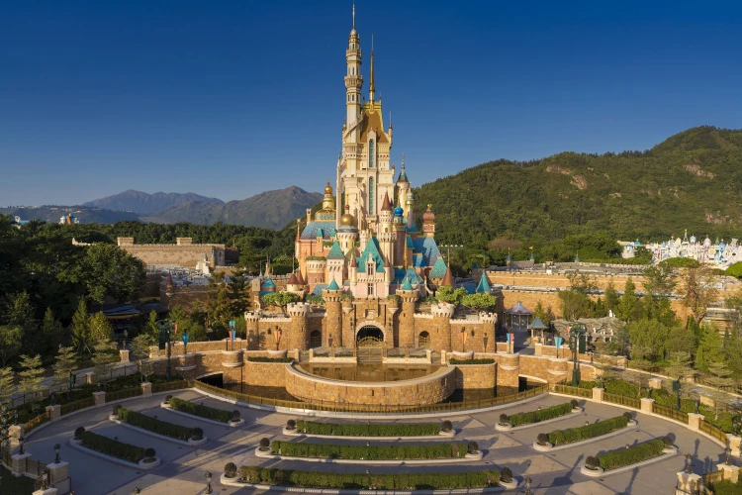
お城のリニューアル（2020年）

Slide 32
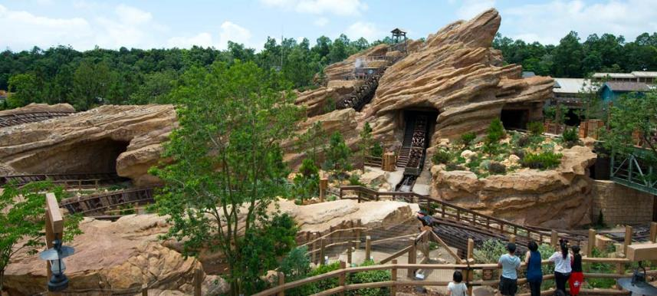
ビッググリズリーマウンテン

Slide 33
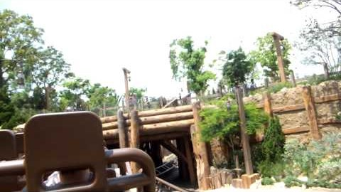
https://www.youtube.com/watch?v=cVH1IpELIo0
「ビッググリズリーマウンテン」 動画 で検索

Slide 34
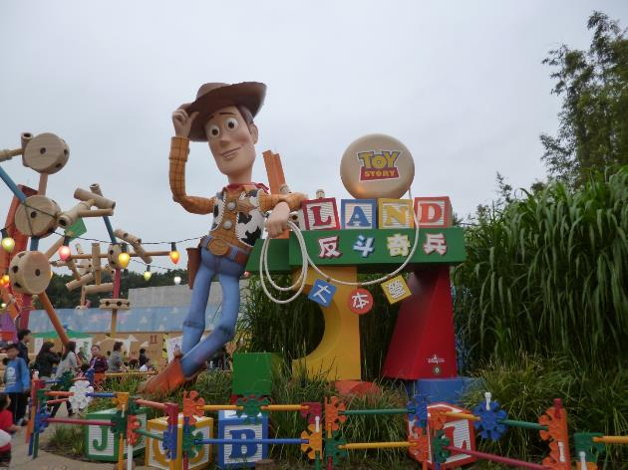
トイストーリーランド

Slide 35
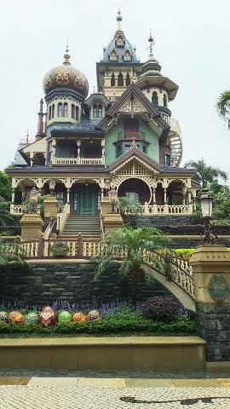
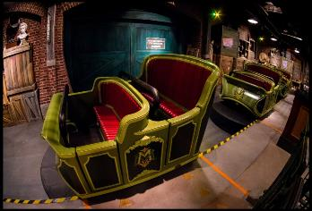
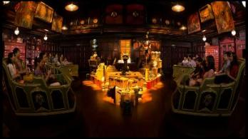
ミスティックマナー （香港オリジナル）
ヘンリー・ミスティック卿のコレクションを鑑賞できるツアーに参加して8つのギャラリーを回る。
１「楽器のギャラリー」
２「地中海の古美術品ギャラリー」
３「サンルーム」
４「スラヴ・ノルドの回廊」
５「武具と甲冑のギャラリー」
６「エジプトの古美術品ギャラリー」
７「民族芸術のギャラリー」
８「中国芸術サロン」

Slide 36
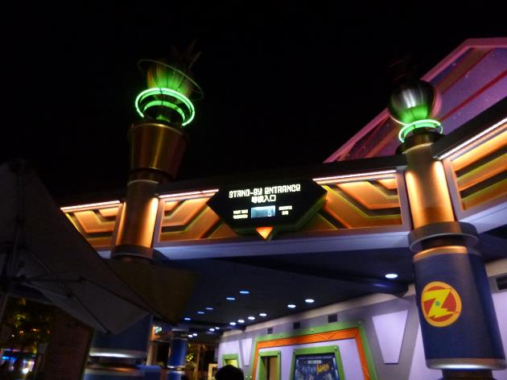
バズライトイヤーのアストロブラスター

Slide 37
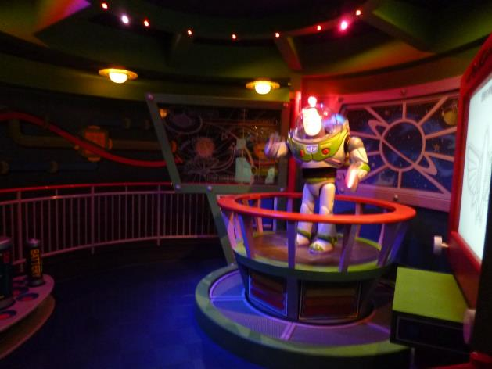
すいている

Slide 38
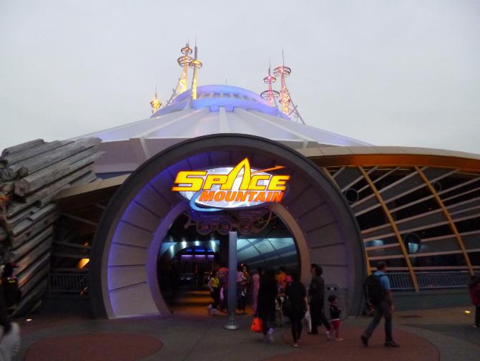
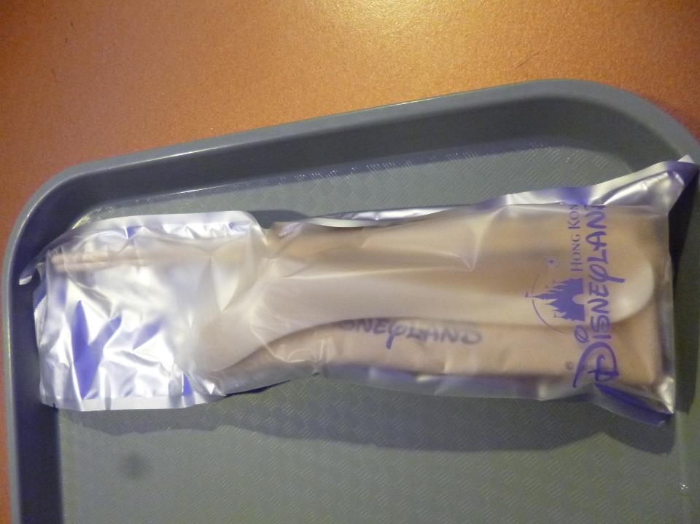
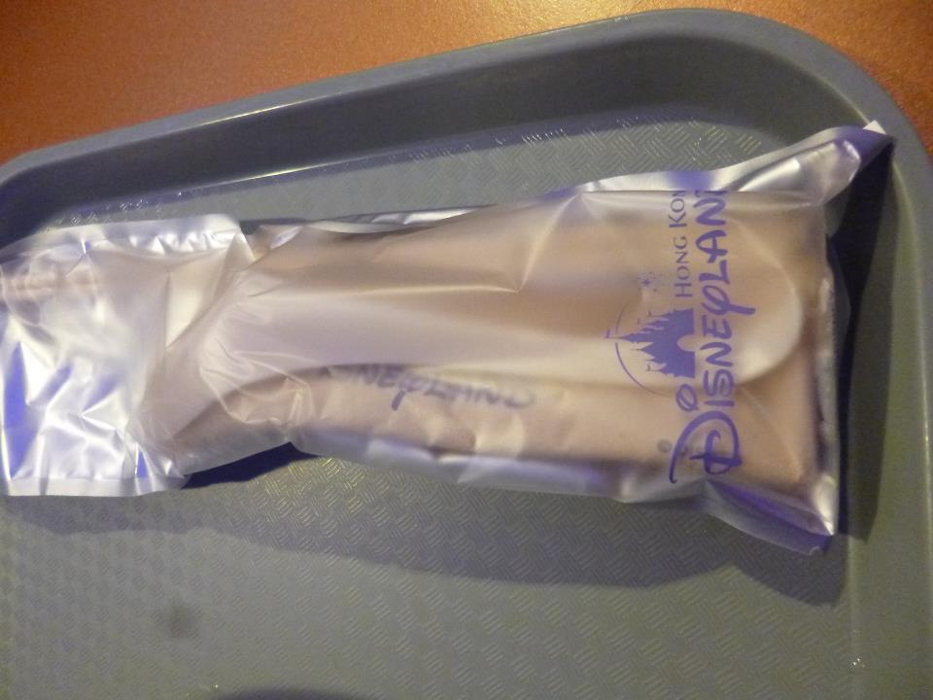
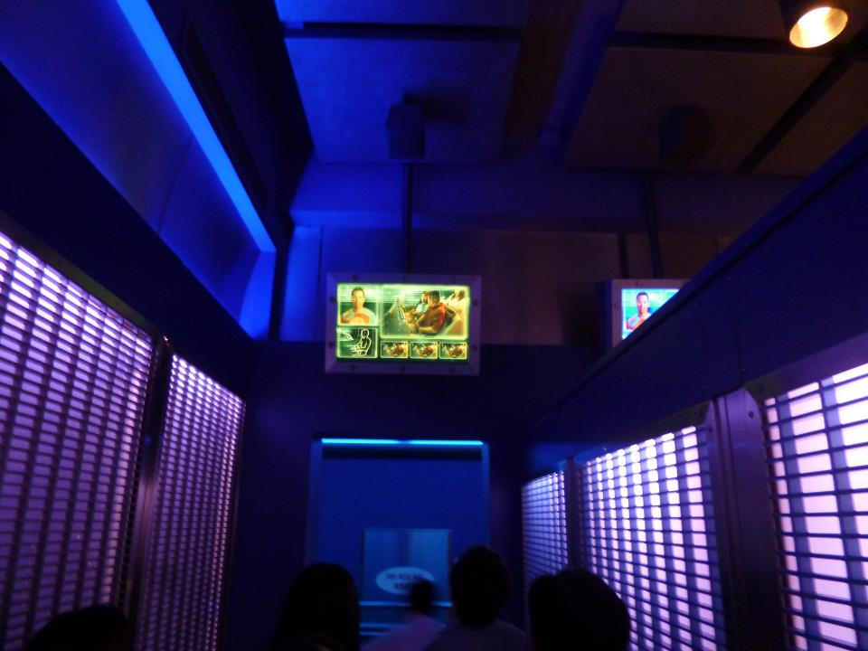
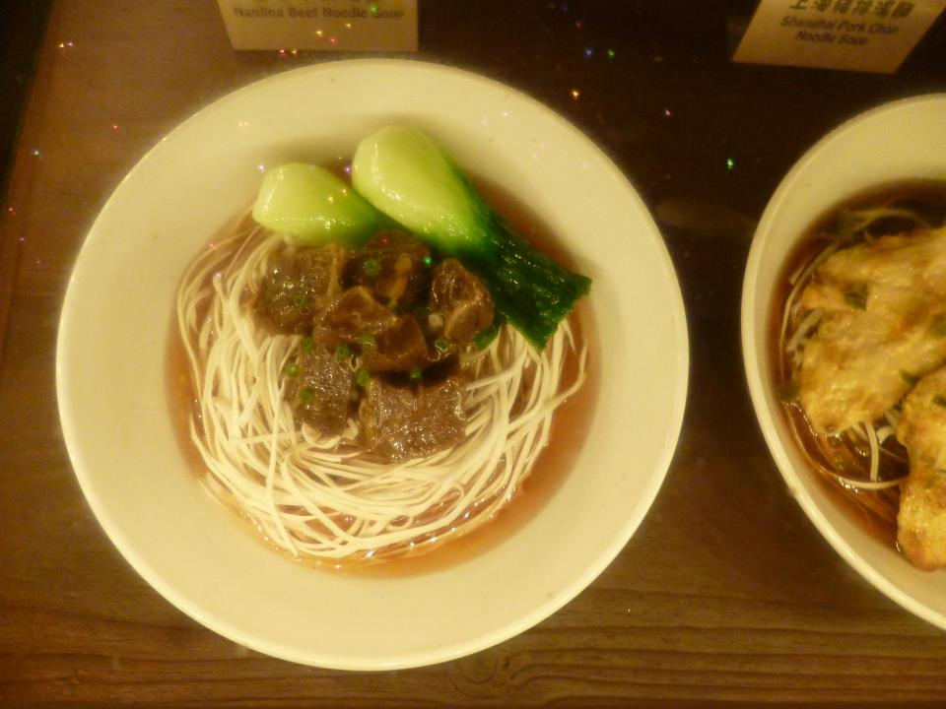
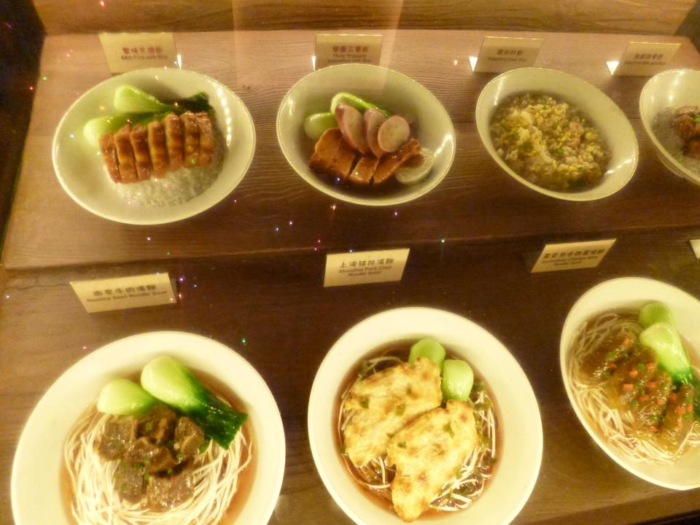
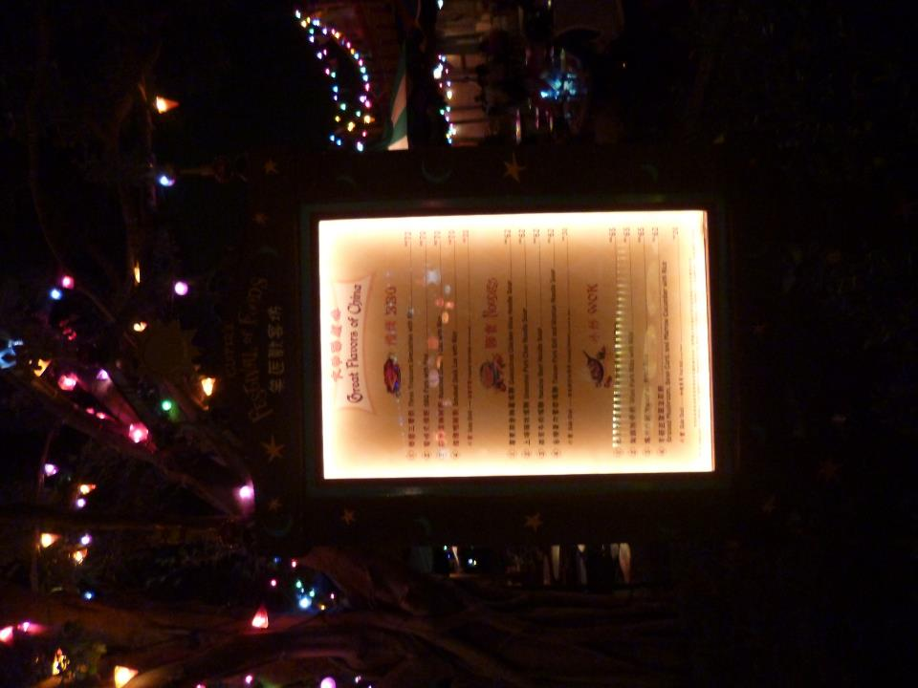











































スペースマウンテン

Slide 39
ディズニーランドパリ
2003年、2014年
山澤成康

Slide 40

ユーロディズニーランド
パリ マルヌ・ラ・ヴァレ
（Marne-la-Vallee)
パリ中心部から電車で50分
１９９２年 オープン

Slide 41
パリ

Slide 42


Slide 43


Slide 44


Slide 45


Slide 46
2つのテーマパーク
ディズニーランド・パーク
日本のディズニーランドに近い
ウォルト・ディズニー・スタジオ
映画の世界を体験
レイアウト

Slide 47

入場料
29ユーロ（3944円）2003年 1ユーロ＝136円
73ユーロ（10220円）2014年 1ユーロ＝140円
78ユーロ（10623円）2019年 1ユーロ＝122円
56ユーロ
1ユーロ 137．4円

Slide 48
ファストパス（2019年6月）
 | ファミリー | スリル | すべて | すべて
 | 1回 | 1回 | 1回 | 何回でも
レミーのおいしいレストラン | 〇 |  | 〇 | 〇
ピーターパン | 〇 |  | 〇 | 〇
バズライトイヤー | 〇 |  | 〇 | 〇
スターウオーズ |  | 〇 | 〇 | 〇
ロックンロールコースター |  | 〇 | 〇 | 〇
タワーオブテラー |  | 〇 | 〇 | 〇
ビッグサンダーマウンテン |  |  | 〇 | 〇
スターツアーズ |  |  | 〇 | 〇
インディージョーンズ |  |  | 〇 | 〇
料金（ユーロ） | 45 | 45 | 90 | 150
1ユーロ＝122円 | 5490 | 5490 | 10980 | 18300

Slide 49

メインストリートＵＳＡ

Slide 50

眠れる森の美女の城

Slide 51
東京ディズニーランドとの違い
 | パリ | 東京
お城 | 眠りの森の美女の城 | シンデレラ城
色 | ピンク | 白
 | お城の周りは普通の土地 | お城の周りの土地が低い

Slide 52

（参考）シンデレラ城

Slide 53

不思議の国のアリス（巨大迷路）

Slide 54


Slide 55



スペース・マウンテン（色が違う）

Slide 56

カストーディアル
 | パリ | 東京
服装 | ワイン色のマント（冬だから？） | 白
 | アジア系か黒人 | 日本人

Slide 57

ウォルト・ディズニー・スタジオ

Slide 58

タワーオブテラー

Slide 59



レミーのおいしいレストラン
動画へのリンク
http://www.disneylandparis.com/en/attractions/walt-disney-studios-park/ratatouille-the-adventure/?country=JP

Slide 60


Slide 61
カリフォルニア・ディズニーランドへの不満
周辺の土地利用に関する権限を自分が一切もたないこと
ディズニーランド開園当時 ホテル5軒、モーテルが2軒
10年後 客室数100から4300に急増、周辺には250ものレストラン、スポーツ施設、コンベンション・ホール

Slide 62
ウォルトディズニーの言葉
「ディズニーランドから我々が学んだ最大の教訓は、環境をコントロールするということだ。それをしなければ、我々は自分たちに関係のないものについてまで、悪口を言われることになる。何百マイルという距離をはるばる運転してここにお客さんがやってくるのは、我々が長年かけてつくりあげた質の高いイメージのためだ。ところが、その道筋の安ホテルは料金を必ず３倍にハネ上げる。そういう光景を私はこの目でみてきたし、それは私にとって耐えがたいことだ。我々のイメージに泥を塗られるからだ。」（ウォルト・ディズニー）

Slide 63
ウォルト・ディズニー・ワールド
フロリダの原野に魔法の人工都市が誕生する前、ディズニー社は州政府から電力、ガス、上下水道、消防、建築基準、道路建設など、本来であれば公共の事業であるものを独自に運営するという異例の特権を手に入れた。警察権、司法権については、地元オレンジ郡の管轄下に置かれているが、ウォルト・ディズニー・ワールドはそれ以外の諸権利に関しては「主権」を有しているのである。

Slide 64
オーランドについて ウォルト・ディズニー・ワールド
2018年11月
跡見学園女子大学
山澤成康

Slide 65


オーランド
Wikipediaより
公益社団法人「浦安青年会議所（ＪＣ）」ホームページ

Slide 66


ケネディ宇宙センター

Slide 67


オーランドにあるテーマパーク
ユニバーサルスタジオ
シーワールド
ディズニーワールド

Slide 68


Slide 69
ディズニーワールドの歴史
1964／1965年 ニューヨーク世界博覧会
1971年10月マジックキングダム開園
1982年 エプコット開園
1989年 ＭＧＭスタジオ開園
1998年 アニマルキングダム開園
2021年 ディズニーワールド50周年

Slide 70
拡大が続く
広大な土地、山手線内の面積の1.5倍
マジックキングダムからエプコットまで30分。
2021年の50周年までにさらに拡大
モノレールやホテルの建設が進む。

Slide 71
TDRのアトラクションとディズニーワールドのテーマパークの対応
 | ディズニーアニマルキングダム | マジックキングダム・パーク | ディズニー・ハリウッド・スタジオ | エプコット
ソアリン |  |  |  | 〇
タワーオブテラー |  |  | 〇
トイストリーマニア |  |  | 〇
スターツアーズ |  |  | 〇
スプラッシュマウン |  | 〇
ビッグサンダーマウンテン |  | 〇
スペースマウンテン |  | 〇
 | アバター
TDSにあるものはディズニーハリウッド・スタジオやエプコットにある場合が多い。
スターツアーズはTDLにあるが、ハリウッド・スタジオにある。

Slide 72

マジックキングダム

Slide 73

シンデレラ城

Slide 74

メインストリートUSA

Slide 75


シンデレラ城

Slide 76


ホール・オブ・プレジデンツ

Slide 77


Slide 78
エプコット
1982年開園「常設の万博」
「実験的未来都市」
"Experimental Prototype Community of Tomorrow"

Slide 79

エプコット

Slide 80
ワールドショーケース
国名 |  | Ｇ７ | ＮＡＦＴＡ
カナダ | 水資源 | 〇 | 〇
イギリス | スコットランドやアイルランドの建築と融合、イングリッシュガーデン | 〇
フランス | エッフェル塔 | 〇
モロッコ | ベリーダンス
日本 | 五重塔や鳥居 | 〇
アメリカ | 独立戦争 | 〇 | 〇
イタリア | ヴェネチア・サンマルコ広場 | 〇
ドイツ | 白雪姫 | 〇
中国 | 上海ディズニー、中華料理
ノルウエー | バイキングとアナ雪
メキシコ | タコス |  | 〇

Slide 81

イタリア

Slide 82

ノルウエー
フローズン・エバー・アフター 待ち時間75分

Slide 83





Slide 84

メキシコ

Slide 85


ソアリン（エプコットにある）

Slide 86
日本館
三越が運営
1年の研修（カルチュアルレプレゼンタティブ）
シグネチャーダイニング、カナダ、フランスに続き3店目を来週オープン
鉄板焼きの回転率、うどん、ラーメンなど
http://cr-program.com/program/work2.html

Slide 87
ＣＲカルチュアルレプレゼンタティブ
エプコット日本館で1年間働く
三越で働きつつ、日本文化を紹介。
人気がある。倍率30倍。
英語のチェック。

Slide 88




Slide 89



三越のお土産屋

Slide 90



日本酒、かき氷など

Slide 91

エプコットの責任者

Slide 92
フェスティバル
フードアンドワイン（9月～11月）
ホリデー（12月から1月）
アート(1月～2月）
フラワーアンドガーデン（3月～5月）
6月、7月は暑いのでやらない
70度（摂氏21度）以下はサンドイッチなどが売れる、80度（摂氏27度）以上はビールなど売れる。その間は両方売れる。天候が重要。

Slide 93
 | フード＆ワイン | ホリデー | アート | フラワー
時期 | 9月から11月 | 12月から1月 | 1月から2月 | 3月から5月
テーマ | 食事とお酒 | 12月から1月にかけての各国の行事 | コロニアルアートなどの展示販売 | 花を飾り付け、食べ物も販売
収益源 | 食事 | 食事 | 入場料 | 食事

Slide 94


Slide 95
フードアンドワインフェスティバル
・11ヵ国以外の国も含め、食事とアルコールを提供
・各国料理は３個以内に絞り、量も少なめ→食事を早く提供することと、多くの国の食事を味わってもらうため。
・結果として、1ヵ所でディナーを食べるより、単価が高くなる。
・２６年目。9年目から利益がでる。その後は安定。
・徐々に期間を増やす（固定費用が減る）
・建物、電気、食事の用意など初日に多くの費用がかかる。
・収益は食事から。
・今年からメニューの写真をすべての国におく。
・一番売れるのはカナダ。

Slide 96

エプコットの入り口

Slide 97

日本館の食べ物
・照り焼きチキンマン
・ビーフ握り
・スパイシーロール
・KIRIN ICHIBAN
・OZEKI RAI SAKE

Slide 98

アメリカ館の食べ物
・ニューイングランド・ロブスター・ロール
・ブランズウィック・スライダー（ハンバーガーのミニチュア版）
・キャロット・ケーキ

Slide 99


インド
カナダ
フィレミニョン

Slide 100





Slide 101



日本でも開催

Slide 102

ディズニー・アニマル・キングダム

Slide 103


パンドラ

Slide 104


アバター・フライト・オブ・パッセージ

Slide 105


アジアエリア

Slide 106

エクスペディション・エベレスト

Slide 107

https://www.youtube.com/watch?v=dW5plLrebUg&feature=youtu.be

Slide 108



キリマンジャロ・サファリ

Slide 109

ディズニー・ハリウッド・スタジオ

Slide 110

ユニバーサル・オーランド・リゾート

Slide 111
 | ユニバーサル・スタジオ・フロリダ | アイランズ・オブ・アドベンチャー
インクレディブル・ハルクコースター |  | 〇
ジュラシック・パーク |  | 〇
アメイジング・アドベンチャー・オブ・スパイダーマン |  | 〇
ウィザーディング・オブ・ハリーポッター―ホグズミード |  | 〇
ウィザーディング・オブ・ハリーポッター―ダイアゴン横丁 | 〇
シュレック４Ｄ | 〇
ターミネーター２：３Ｄ | 〇
ＥＴアドベンチャー | 〇

Slide 112

ユニバーサル・ボルケーノベイ （ウォーターパーク）
テーマパークとは別

Slide 113
シーワールド・オーランド
世界最大級のマリンパーク『シーワールド』
高級リゾートパーク『ディスカバリーコーブ』
ウォーターパークの『アクアティカ』
https://seaworld.com/orlando/

Slide 114


Slide 115


Discovery Cove
高級リゾート（完全予約制）
人工の海でイルカや熱帯魚と泳げる
オールインクルーシブ（食べ物、飲み物無料）

Slide 116

Discovery Cove

Slide 117
アブダビ
ミラルグループ
・アラブ首長国連邦の首都アブダビに拠点を置く、レジャー・観光・エンターテインメントに特化した開発会社。
・ヤス島での戦略的ディベロッパーとして、さまざまなアトラクションの開発、運営、管理を行う。
・代表的な施設：
・フェラーリ・ワールド・アブダビ
・ワーナー・ブラザース・ワールド・アブダビ
・アブダビシ―ワールド

Slide 118


Slide 119


Slide 120


Slide 121
ご清聴ありがとうございました。

